Slide 1
Технологии МультимедиА
Белков Артём ИУ5-63

Slide 2
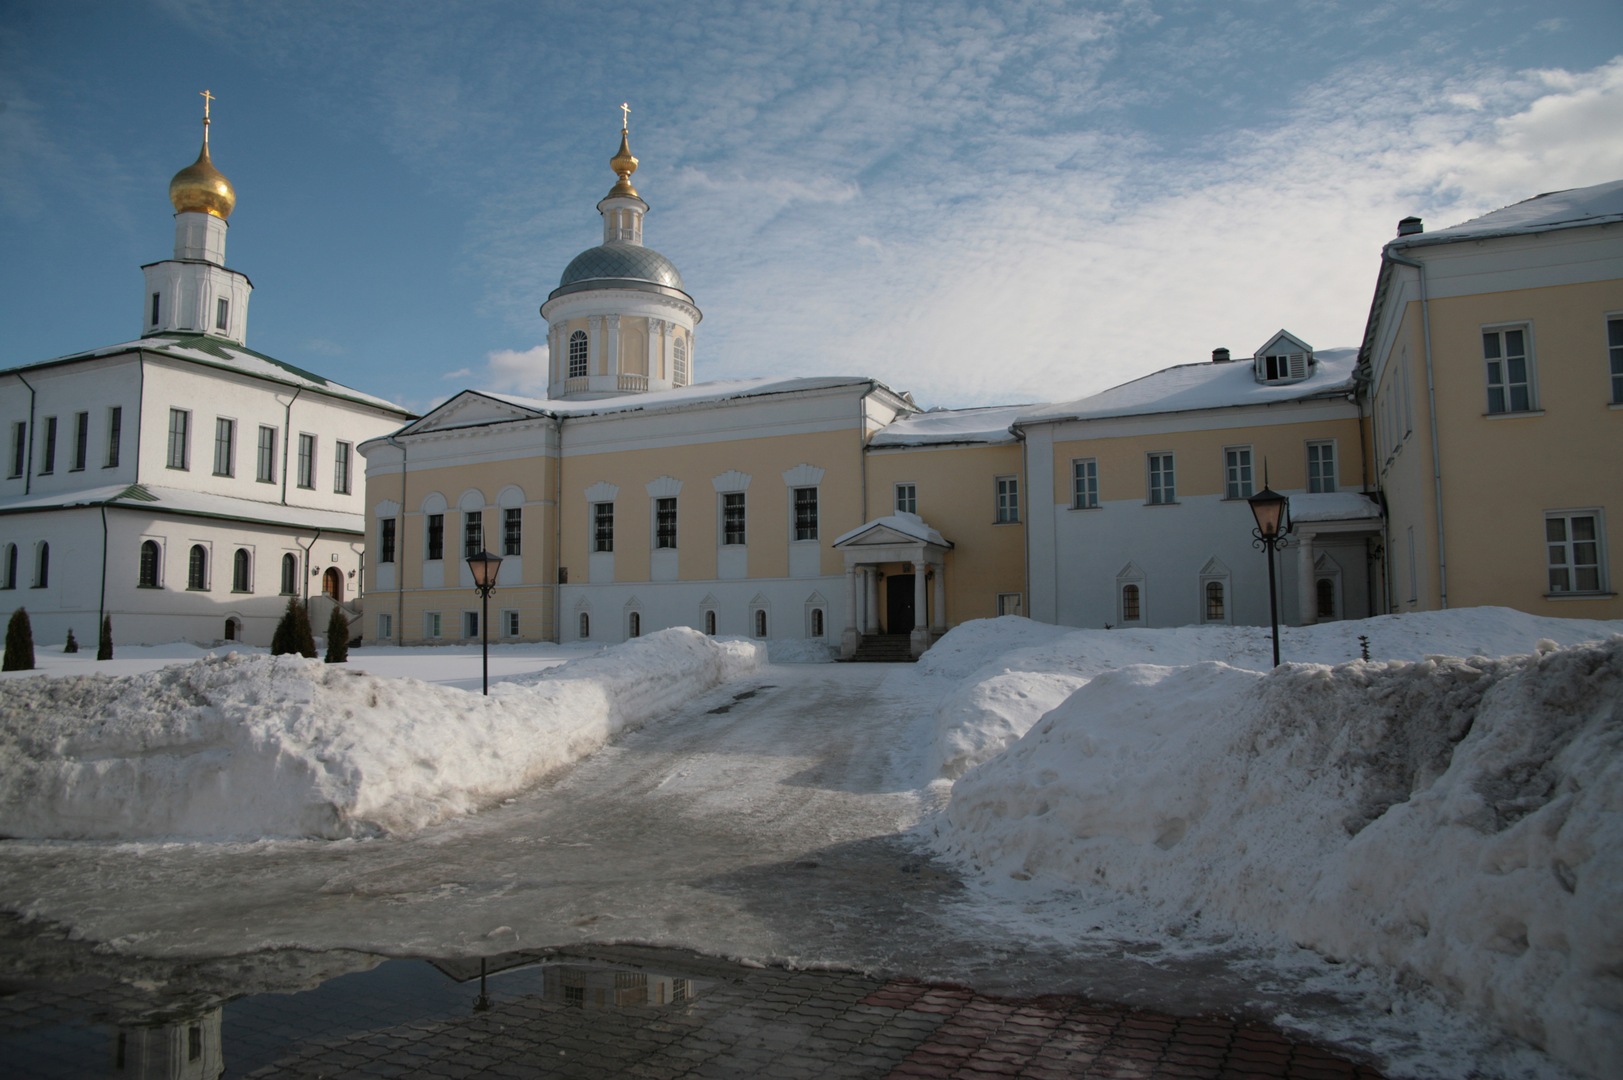
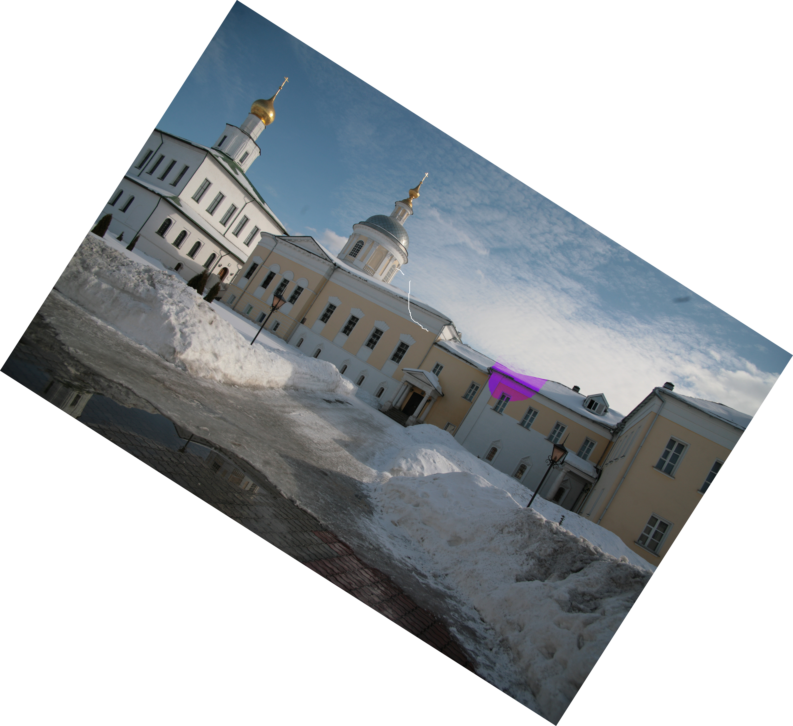
Лабораторная работа №1

Slide 3
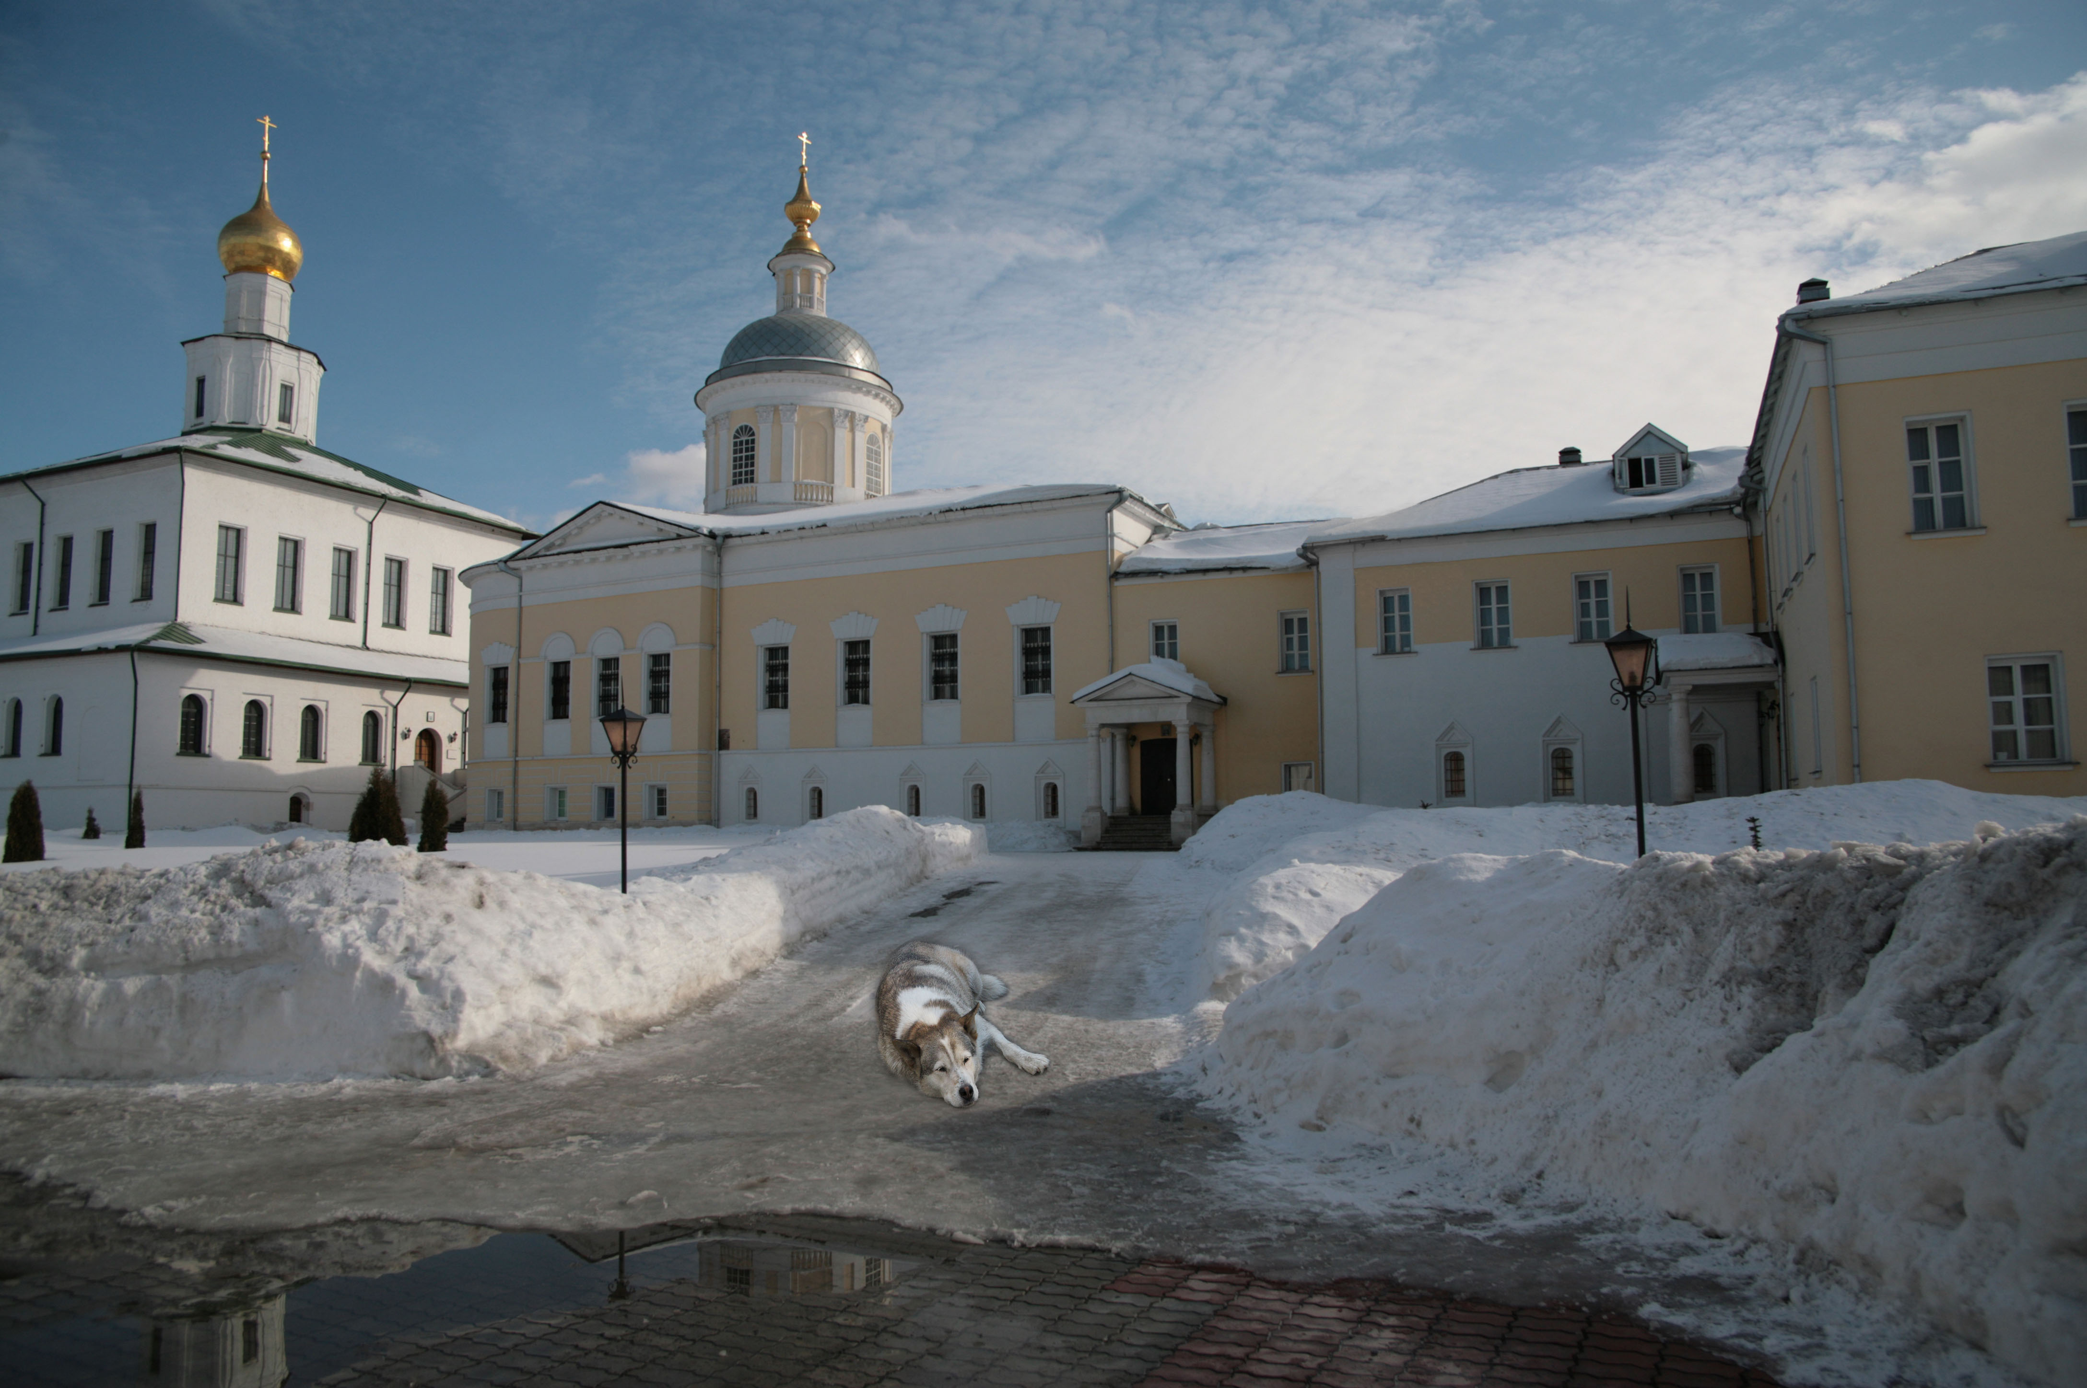
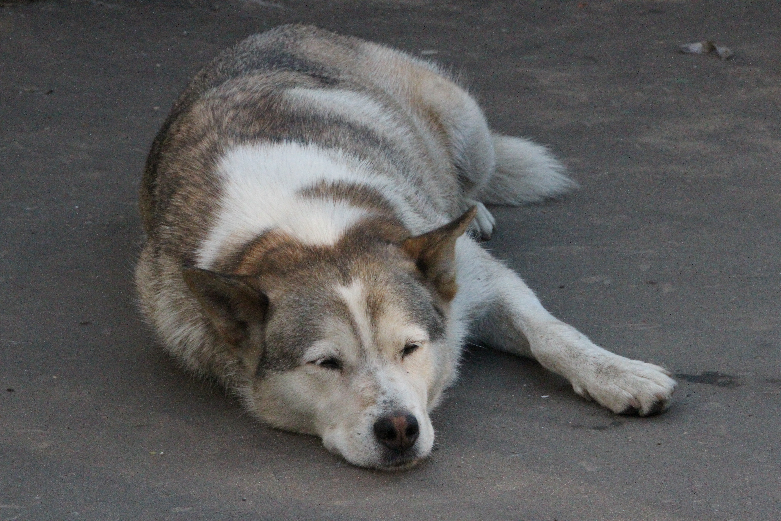
Лабораторная работа №2

Slide 4

Лабораторная работа №3

Slide 5

Лабораторная работа №4

Slide 6
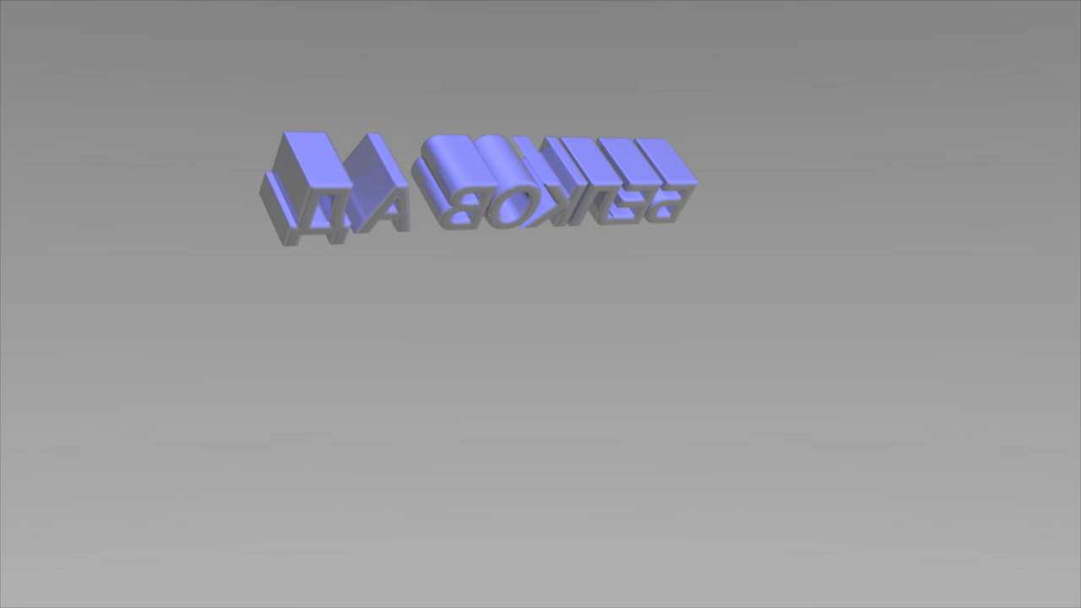
Лабораторная работа №5

Slide 7

Лабораторная работа №6

